Slide 1
파이썬프로그래밍
기말 프로젝트
컴퓨터소프트웨어공학과
2-YA 20202296 전채린
chaerin0411@naver.com

Slide 2




INDEX
Chapter 01. 기본 프로젝트 소개
Chapter 02. 그림판 기본 기능
Chapter 03. 사용자 편의 기능
Chapter 04. 구현 내용 소개
Chapter 05. 실행결과

Slide 3
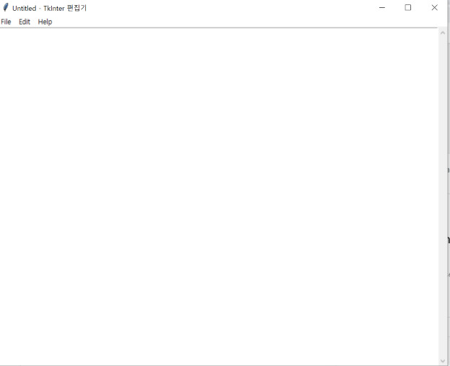
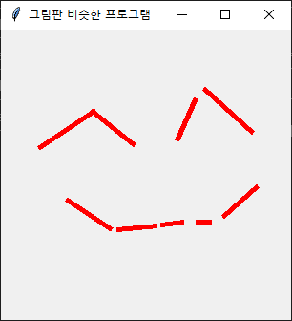

기본 프로젝트 소개
미니 프로젝트 7
간단한 그림판
파이썬으로 배우는 누구나 코딩
13장 미니 프로젝트 07번
https://gilu-world.tistory.com/22

Slide 4



그림판 기본 기능
ALL CLEAR
펜의 굵기 설정
도형 찍기
CLEAR 버튼을 누르면
그림판에 그려진 내용을
전체 삭제
마우스 휠을 이용해
펜의 굵기를 다양하게
설정 가능
삼각형, 사각형, 원형 버튼을 누르면
사용자에게 색상을 입력 받고
더블 클릭하면
사용자의 마우스 위치에
도형이 찍힌다

Slide 5



그림판 기본 기능
사용자 색상 지정
이미지 불러오기
EXIT
색상 다이어그램을 이용해
사용자가 직접 색상 지정 가능
파일-열기를 선택하면
이미지 파일을 불러올 수 있고
이미지 위에 그리기 및 색칠 가능
EXIT 버튼을 누르면
프로그램 종료

Slide 6


사용자 편의 기능
CHOOSE COLOR
깔끔한 GUI
색상 다이어그램을 이용해
팔레트의 색상을 선택할 수 있다
한눈에 들어올 수 있도록
버튼의 위치를 좌측으로 배치

Slide 7
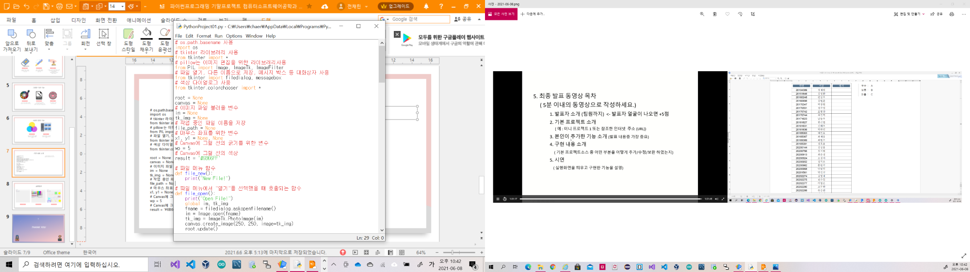
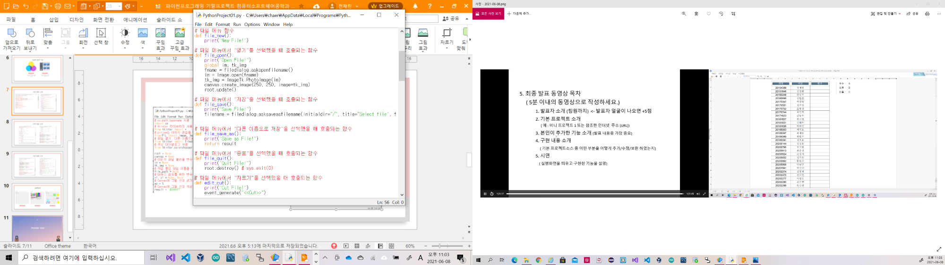
구현 내용 소개

Slide 8
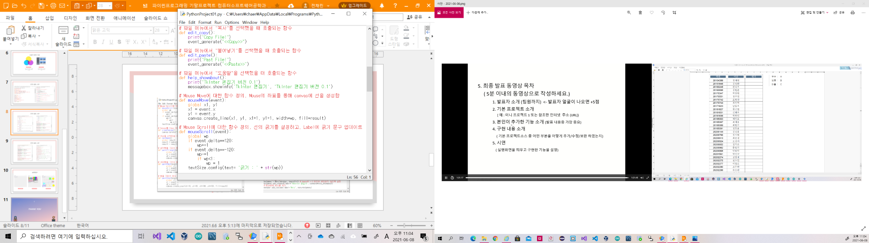
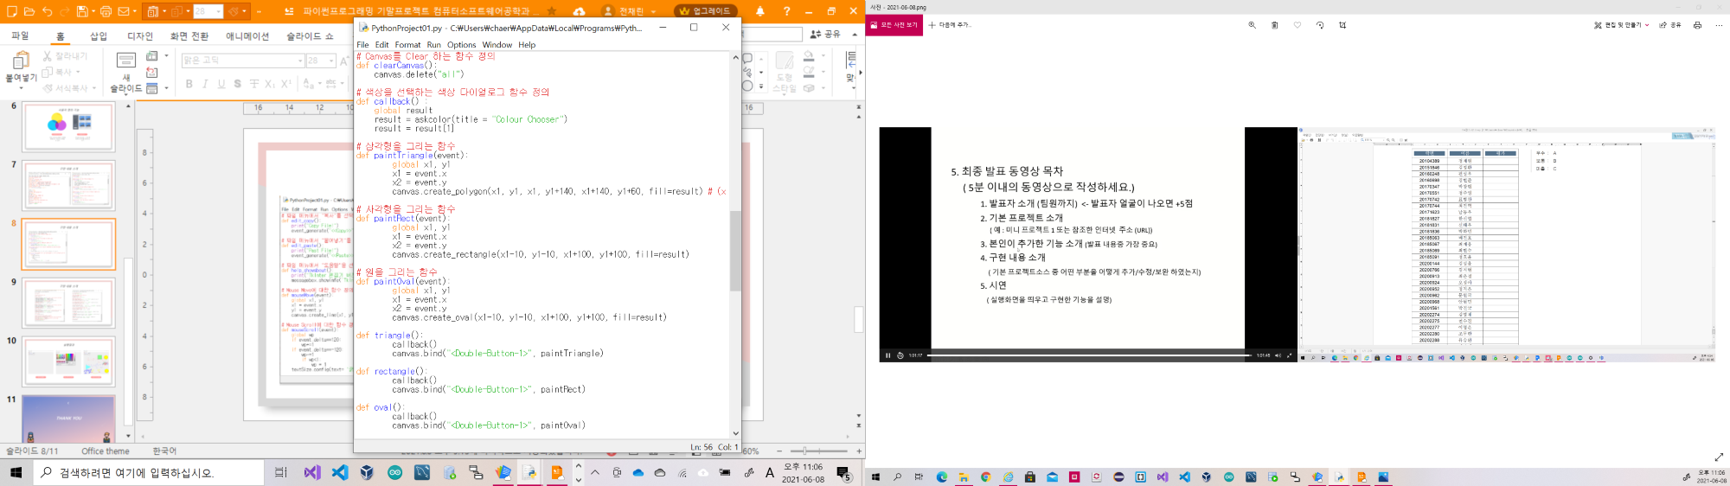
구현 내용 소개

Slide 9
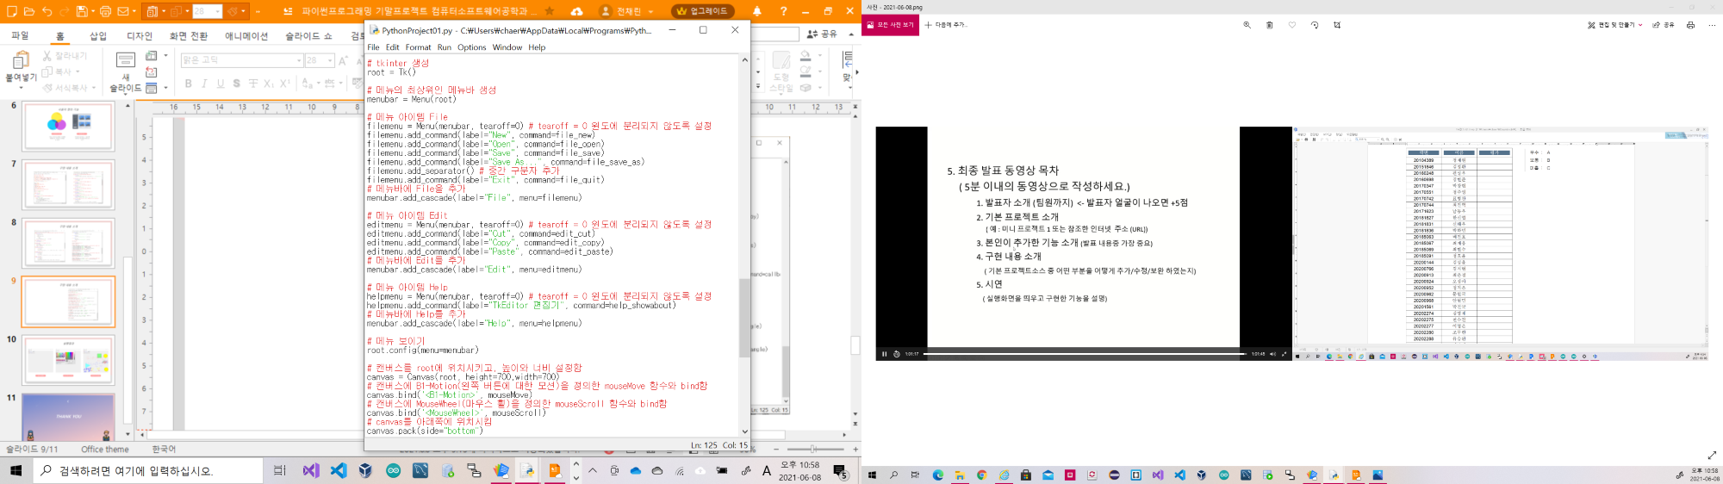
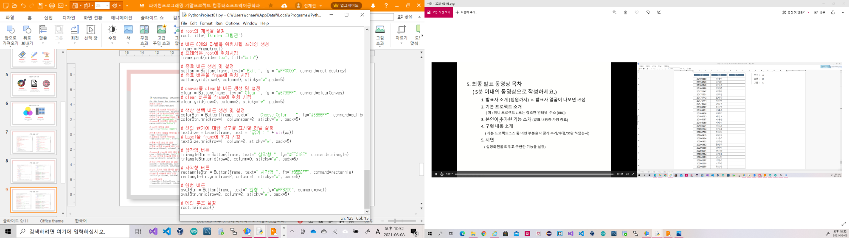
구현 내용 소개

Slide 10
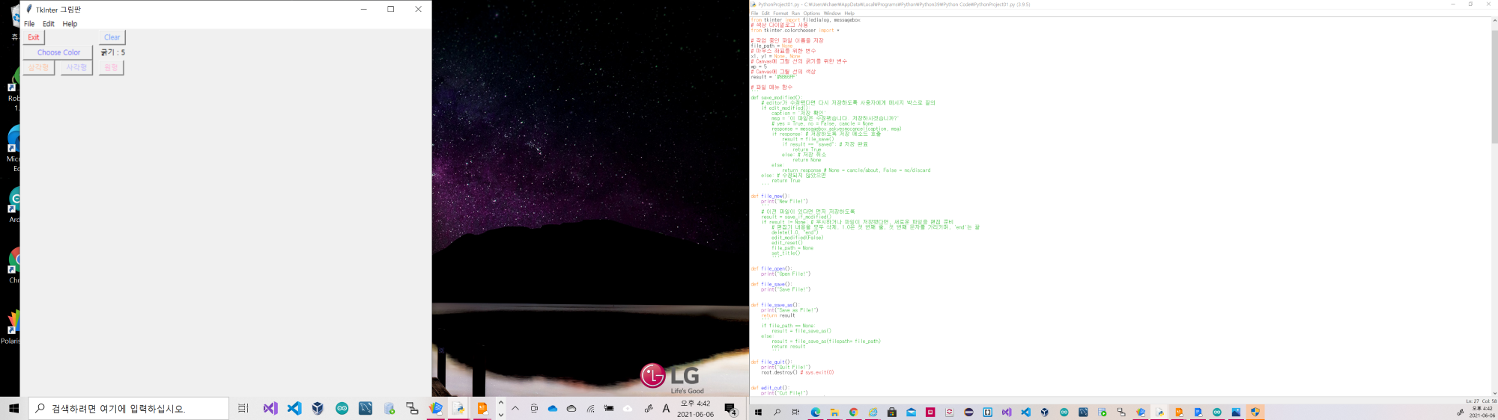
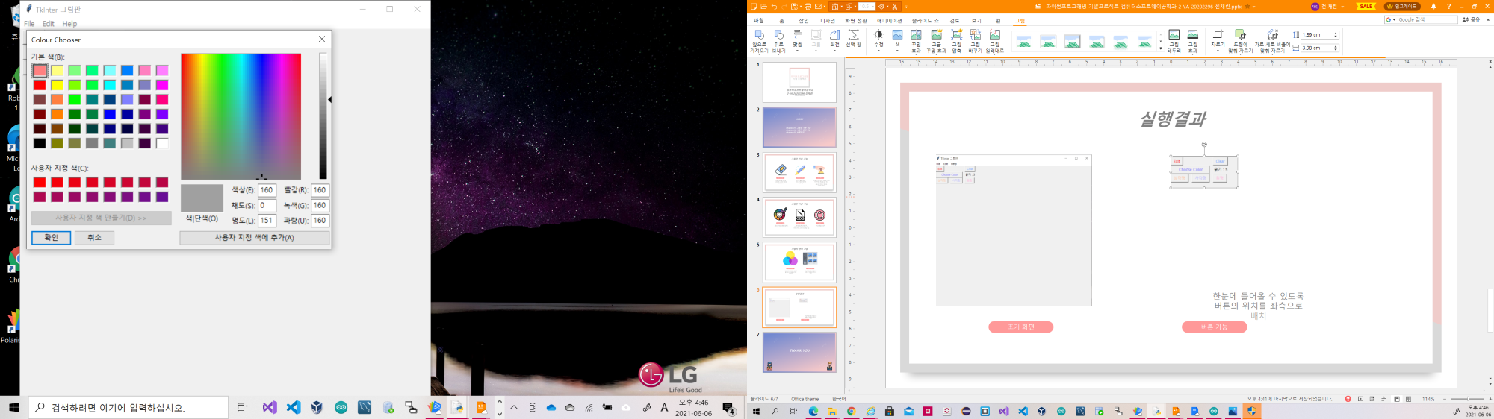
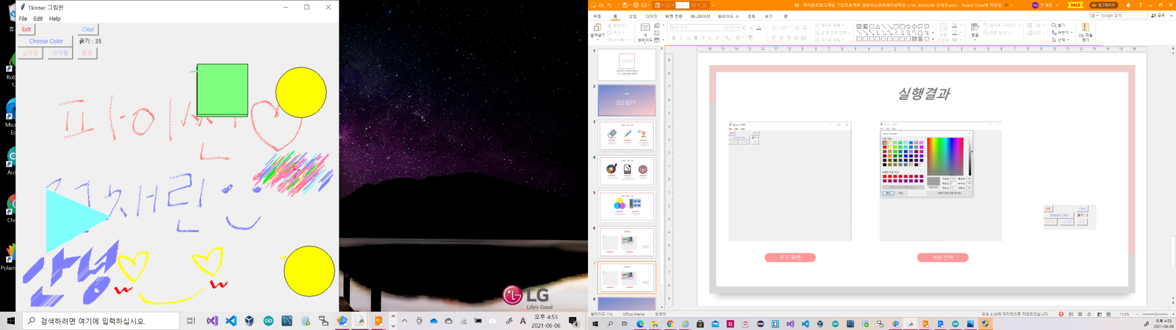
실행결과
초기 화면
색상 선택 및 지정
그리기 및 도형

Slide 11
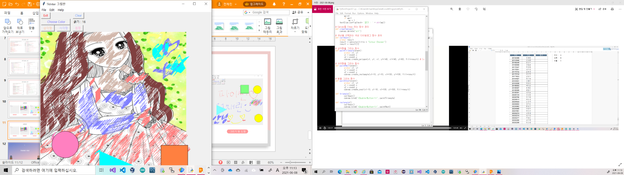
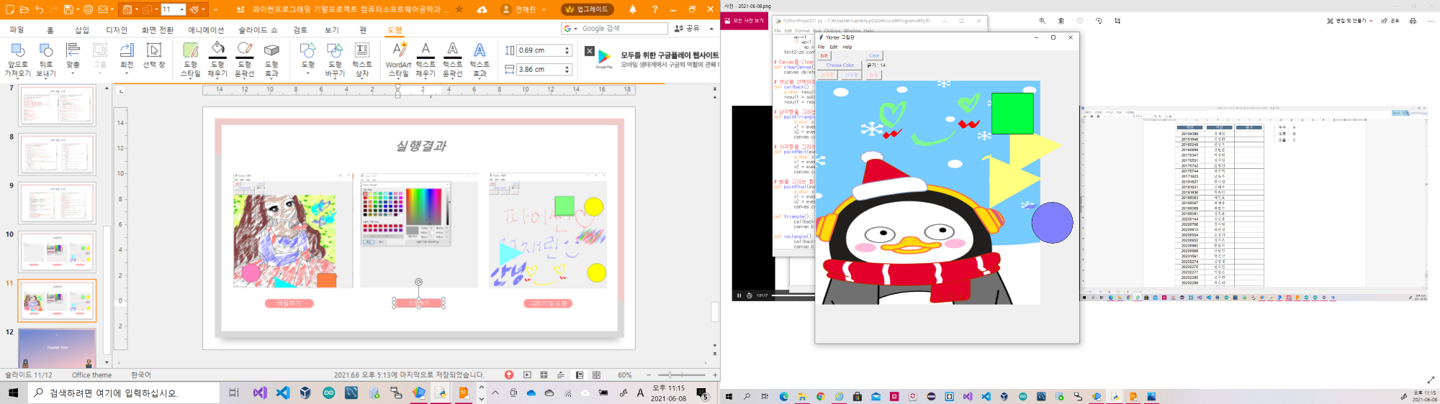
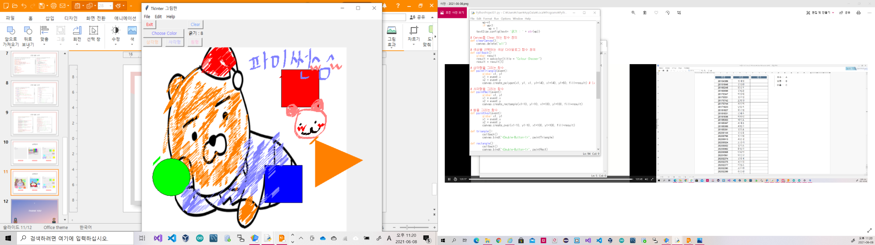
실행결과
색칠하기
도형찍기
이미지 불러오기

Slide 12


THANK YOU

